Slide 1

DEPARTAMENTO DE CIENCIAS ECONÓMICAS, ADMINISTRATIVAS Y DE COMERCIO
INGENIERÍA EN FINANZAS Y AUDITORÍA
EVALUACIÓN FINANCIERA, DESDE LA PERSPECTIVA DE ECONOMÍA POPULAR Y SOLIDARIA, DE LOS BENEFICIOS DE LOS PRODUCTORES DE LECHE, VINCULADOS A LA ASOCIACIÓN DE GANADEROS DE LA SIERRA Y ORIENTE AGSO
XIMENA ALEXANDRA JARRIN PAEZ
DIRECTORA: HALINA LYKO
CODIRECTORA: MARICELA FLOR

Slide 2
OBJETIVOS
Establecer los fundamentos de la Economía Popular y Solidaria en el Ecuador y del Plan Nacional para el Buen Vivir.
Determinar las principales corrientes asociativas y cooperativas a nivel mundial y nacional.
Identificar los beneficios que la Asociación de Ganaderos de la Sierra y Oriente AGSO brinda a sus asociados.
Evaluar financieramente los beneficios que han obtenido los productores de leche al estar vinculados a la Asociación de Ganaderos de la Sierra y Oriente AGSO.

Slide 3
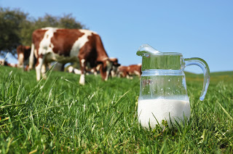
HIPÓTESIS
Un productor de leche vinculado a la Asociación de Ganaderos de la Sierra y Oriente AGSO tiene mayores ventas que un productor no asociado.
Un productor de leche vinculado a la Asociación de Ganaderos de la Sierra y Oriente AGSO tiene un costo de producción menor que un productor no asociado.

Slide 4
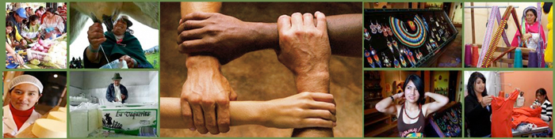
ECONOMÍA POPULAR Y SOLIDARIA
La Economía Popular y Solidaria es una manera diferente de hacer economía, en la que el ser humano es el centro de la actividad económica y, por lo tanto, la economía debe estar al servicio de la vida y no a la inversa.
El trabajo es una noción central, por lo que se trata de apoyar las iniciativas económicas de la población desde la perspectiva del trabajo y no desde la perspectiva del empleo, con el fin de garantizar que la riqueza quede directamente en manos de los trabajadores.

Slide 5

ECONOMÍA POPULAR Y SOLIDARIA
En la Constitución de nuestro país, se establece que el sistema económico es social y solidario y se integra por las formas de organización económica pública, privada, mixta, popular y solidaria.
Así mismo que la economía popular y solidaria incluirá a los sectores cooperativistas, asociativos y comunitarios.

Slide 6
El Plan Nacional para el Buen Vivir busca establecer un sistema económico social, solidario y sostenible a través, entre otras cosas, del impulso de la actividad de pequeñas y medianas unidades económicas asociativas y el fomento de la demanda de los bienes y servicios que generan. Uno de los objetivos específicos en este tema es difundir las ventajas, aportes y potencialidades de la producción asociada y se reconoce la importancia de fomentar la asociatividad para el sistema económico popular y solidario organizado y con poder de negociación, en los diferentes encadenamientos productivos donde ejercen su actividad.

Slide 7

El cooperativismo es el resultado de un largo proceso histórico en el cual el ser humano ha demostrado su espíritu solidario y asociativo. Es un sistema económico y social basado en la libertad, la igualdad, la participación y la solidaridad. La idea y la práctica de la Cooperación aplicada a la solución de problemas económicos aparecen en las primeras etapas de la civilización, cuando el ser humano se da cuenta de la necesidad de unirse con el fin de obtener los bienes y servicios indispensables para su supervivencia.

Slide 8

En el Ecuador la cooperación tiene una larga tradición histórica que se remonta a las épocas pre-coloniales, cuando constituyó un factor importante para el desarrollo organizacional y cultural de su población. Antes y después de la dominación de los incas y de la conquista de los españoles, existían formas de cooperación voluntaria de las colectividades agrarias para llevar a cabo obras de beneficio comunitario o de beneficio familiar, denominadas de diferentes maneras: minga, trabajo mancomunado, cambia manos, etc.

Slide 9
ECONOMÍA POPULAR Y SOLIDARIA
Las organizaciones de la EPS se clasifican en:
Cooperativas de producción;
Cooperativas de consumo;
Cooperativas de vivienda;
Cooperativas de servicios;
Asociaciones productivas; y,
Organizaciones comunitarias.
El Sector Financiero Popular y Solidario está conformado por:
Cooperativas de ahorro y crédito;
Cajas solidarias y de ahorro;
Cajas centrales; y,
Bancos comunales.
Adicionalmente el sector está integrado por otro tipo de formas económicas conocidas como Unidades Económicas Populares (UEP), las cuales incluyen actores como emprendimientos unipersonales, familiares, domésticos, comerciantes minoristas, talleres artesanales y personas responsables de la economía del cuidado.

Slide 10

A junio de 2012, la SEPS no disponía de una cuantificación oficial del universo y organizaciones del sector económico popular solidario. Con excepción del sector cooperativo cuyas fuentes de información provenían de la Superintendencia de Bancos y Seguros; y la Dirección Nacional de Cooperativas. Desde noviembre de 2012, la SEPS inicio el proceso de Registro y Adecuación de Estatutos (ROEPS) de los sectores cooperativo y asociativo.
Al 31 de julio del 2013, en Ecuador existían 3.260 cooperativas (946 cooperativas de ahorro y crédito, una caja central y 2.313 cooperativas no financieras); y 2.847 Asociaciones de Producción. El proceso de registro alcanzó una cobertura del 95% y 168% del universo estimado de cooperativas y asociaciones productivas respectivamente.

Slide 11

la AGSO es una Institución Gremial sin fines de lucro, que lidera la defensa de la producción lechera y del sector ganadero en general. Fue fundada hace más de 50 años y durante este tiempo ha puesto su contingente de apoyo para impulsar el desarrollo y crecimiento de la actividad lechera y mejorar la calidad de vida de la gente del campo.
Las acciones de la AGSO han sido dirigidas a generar un ambiente positivo para la actividad lechera en el contexto nacional y por ello se han enfocado en forma permanente a generar conciencia entre los diferentes gobiernos, la prensa y la comunidad nacional e internacional, de la importancia que la actividad tiene en el Ecuador, tanto por su calidad nutricional como por la generación de trabajo directo e indirecto .

Slide 12
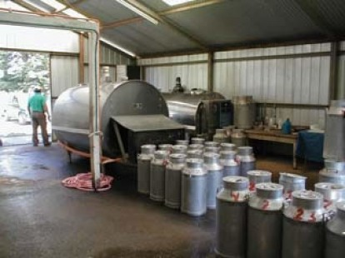
CENTROS DE ACOPIO
Comercialización formal
Precio oficial + calidad
Seguridad de compra
Ingresos fijos al productor
44 Centros de Acopio, en 7 provincias del país.
La meta es llegar a 200 Centros de Acopio.
El Ordeño
Cayambe | 17
Los Bancos | 5
Imbabura | 1
Cotopaxi | 7
Tungurahua | 5
Napo | 6
Sucumbíos | 1
Carchi | 2
Total | 44

Slide 13
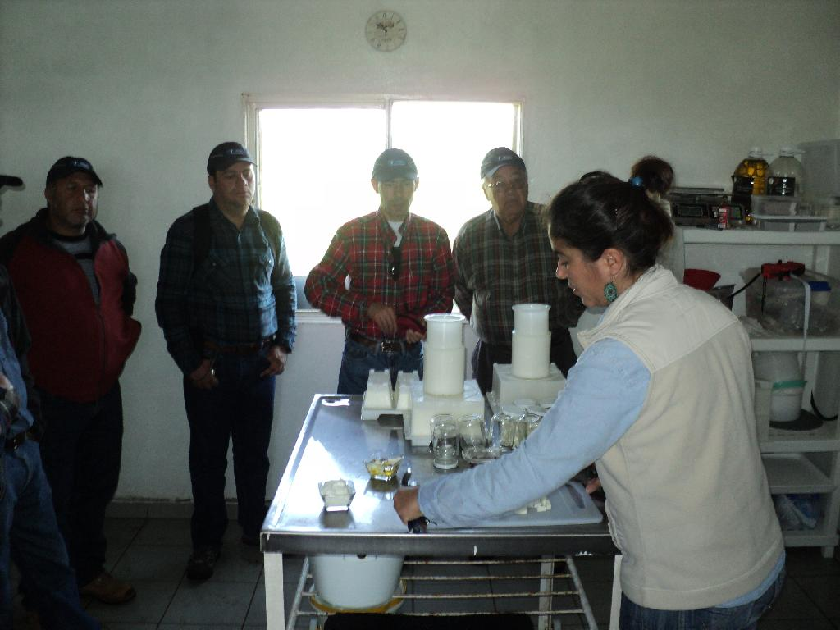
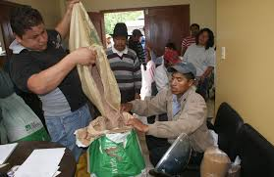
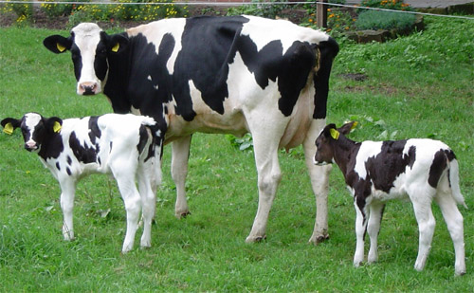

BENEFICIOS QUE BRINDA LA AGSO
Capacitación Provisión de insumos
Mejoramiento genético Acceso a créditos

Slide 14
BENEFICIOS QUE BRINDA LA AGSO
Capacitación
La Asociación de Ganaderos de la Sierra y Oriente AGSO, a través de los centros de acopio organiza capacitaciones en temas como:
Mantenimiento animal
Manejo de leche
Mejoramiento de potreros
Inseminación.

Slide 15
BENEFICIOS QUE BRINDA LA AGSO
Mejoramiento genético
AGSO cuenta con nuevos laboratorios y equipos de tecnología de punta, para el procesamiento y distribución de semen bovino, a través de su Centro de Desarrollo Genético y Capacitación, que está ubicado al sur de la ciudad de Quito, sector Guamaní.
La capacitación en inseminación artificial bovina a pequeños productores, es otra de las fases del proyecto, ya que se busca capacitar a gente de las mismas comunidades, para que puedan desenvolverse en este campo.

Slide 16
BENEFICIOS QUE BRINDA LA AGSO
AGSO abastece los almacenes de insumos establecidos en los centros de acopio comunitario, a fin de facilitar a los ganaderos el acceso a medicinas e insumos agropecuarios, combatiendo la especulación de precios, y logrando disminuir sus costos de producción.
20% de descuento en compras al contado y en compras a crédito a 30 días.
En equipos de ordeño y tanques de enfriamiento un 3% de descuento en compras al contado.
Provisión de insumos

Slide 17
BENEFICIOS QUE BRINDA LA AGSO
AGSO ha coordinado la entrega de créditos del Banco Nacional de Fomento y Corporación Financiera Nacional.
La AGSO suscribió un convenio con el Banco Nacional de Fomento, para otorgar créditos a proveedores de algunas industrias lácteas, facilitando así la compra de animales y equipamiento.
La CFN en coordinación con la AGSO otorgó créditos a productores de leche bajo la modalidad de: 5.000 dólares, 5 años plazo y a una tasa del 5 %.
Acceso a créditos

Slide 18
PRUEBA DE HIPÓTESIS
Aproximadamente el 39% de los centros de acopio se encuentran en Cayambe, por lo que se aplicó una encuesta de 20 preguntas a 66 productores seleccionados en forma aleatoria de este sector.

Slide 19
RESULTADOS DE LA ENCUESTA
En esta actividad es empleada la mano de obra femenina, lo cual ayuda a mejorar los ingresos de los hogares, el 64% de los productores encuestados fueron mujeres.

Slide 20
RESULTADOS DE LA ENCUESTA
Los centros de acopio vinculados a la AGSO sirven a pequeños productores de leche. El productor más grande tiene 20 cabezas de ganado.
En promedio los pequeños productores tienen 6 cabezas de ganado de leche.
En promedio un pequeño productor de leche entrega a los centros de acopio vinculados a la AGSO alrededor de 58 litros de leche diarios, en dos ordeños.

Slide 21
RESULTADOS DE LA ENCUESTA
El 73% de los encuestados indican que reciben un precio variable por la leche y coinciden en que la variación del precio depende de la calidad de la leche.
Al promediar el valor que los encuestados reciben como sobreprecio por calidad, el valor fue de $0,02 adicionales a los $0,42 establecidos como precio oficial, es decir reciben por litro de leche un precio de $0,44.

Slide 22
RESULTADOS DE LA ENCUESTA
Acerca de los beneficios que reciben al estar vinculados a la AGSO:
El 32% indicó haber obtenido financiamiento a través de la AGSO.
El 95% indicó haber recibido capacitación a través de la AGSO.

Slide 23
RESULTADOS DE LA ENCUESTA
El 100% de los encuestados indican que al estar vinculados a la AGSO obtienen un 20% de descuento en insumos.
El 92% de los productores encuestados indicó haber accedido a planes de mejoramiento genético a través de la AGSO.

Slide 24
RESULTADOS DE LA ENCUESTA
El 100% de los encuestados indicó que la asociación les ha traído ventajas, entre los beneficios que citaron fueron los siguientes:
Ingresos fijo
Mejoramiento genético
Poder de negociación
Mejoramiento de pastos
Capacitación
Descuento en insumos
Ninguno indicó que el vincularse a la AGSO le haya traído desventajas.

Slide 25
PYG COMPARATIVO
RUBROS |  | PRODUCTOR SIN ASOCIARSE |  | PRODUCTOR ASOCIADO |  | VARIACION
Ventas
Promedio litros de leche mensuales |  | 1.080,00 |  | 1.740,00 |  | 61%
Precio promedio litro de leche |  | 0,35 |  | 0,44 |  | 26%
Ventas netas |  | 378,00 |  | 765,60 |  | 103%
Costo de producción promedio por litro de leche |  | 0,30 |  | 0,27 |  | -10%
Costos de producción promedio |  | 324,00 |  | 469,80
Utilidad Bruta |  | 54,00 |  | 295,80 |  | 448%
Gastos de Operación
Aporte a Centros de Acopio |  |  |  | 17,40
UTILIDAD NETA |  | 54,00 |  | 278,40 |  | 416%

Slide 26
INDICES DE RENTABILIDAD
INDICES DE RENTABILIDAD | CÁLCULO | PRODUCTOR SIN ASOCIARSE |  | PRODUCTOR ASOCIADO
Margen de utilidad | Utilidad neta/ventas | 14% |  | 36%
ROA | Utilidad neta/Activo total | 0% |  | 1%
ROE | Utilidad neta/Patrimonio total | 0% |  | 2%
EN BASE A ENCUESTA REALIZADA:
Activo promedio | 19.114,00
Pasivo promedio | 1.261,00
Patrimonio promedio | 17.853,00

Slide 27
CONCLUSIONES
Con esta investigación se prueban las hipótesis planteadas:
Un productor de leche vinculado a la AGSO tiene mayores ventas que un productor no asociado, pues tiene acceso a mejoramiento genético lo que se traduce en un aumento del 61% en la producción de leche. Al comercializar la leche de manera formal obtiene un 26% más en el precio de la leche. Al producir más y obtener un mejor precio por litro de leche, sus ventas aumentan en un 103%.
Un productor de leche vinculado a la Asociación de Ganaderos de la Sierra y Oriente AGSO tiene un costo de producción menor que un productor no asociado. El obtener un 20% de descuento en el 58% de sus costos de producción, se traduce en una disminución del 10% del total de sus costos de producción.

Slide 28
CONCLUSIONES
Como resultado del aumento en ventas y disminución de los costos de producción, la utilidad bruta que obtiene un productor vinculado a la AGSO aumenta en un 448%, y su utilidad neta aumenta en un 416% respecto a un productor no asociado.
El margen de utilidad de un productor de leche no asociado es del 14%, es decir, por cada dólar vendido obtiene una utilidad de $0,14. El margen de utilidad de un productor de leche vinculado a la AGSO es del 36% es decir, por cada dólar vendido obtiene una utilidad de $0,36.

Slide 29
RECOMENDACIONES
A todos los productores de leche se sugiere asociarse, pues el proceso asociativo les permitirá aumentar sus ventas a través de acceso a mejoramiento genético y a una adecuada capacitación en mejoramiento de potreros, mantenimiento animal y manejo de leche.
Lograrán también bajar sus costos de producción al realizar compras de insumos por volumen con descuentos. El aumento de sus ventas y disminución de sus costos de producción se traducirá en mayores ingresos.
Recomiendo que los productores de leche se organicen con su comunidad para crear nuevos centros de acopio, pues a través de la comercialización formal obtendrán un mejor precio por litro de leche, la seguridad de compra de su producción e ingresos fijos para sus familias.

Slide 30
RECOMENDACIONES
Recomiendo a pequeños productores de leche asociarse, pues la asociación les ha permitido obtener voz y poder de negociación con instituciones públicas y privadas, creando así, un ambiente positivo para desarrollar la actividad lechera y mejorar la calidad de vida del productor, evitando que el campo sea abandonado.
Sugiero que no solo los productores de leche opten por la asociación sino también productores de cacao, banano, el sector pesquero, etc., pues la asociación les traerá grandes beneficios económicos y les permitirá desarrollar cada uno de sus sectores.

Slide 31
GRACIAS POR SU ATENCION

